Slide 1

Teknik Pencarian
Pertemuan 9
IF0001

Slide 2
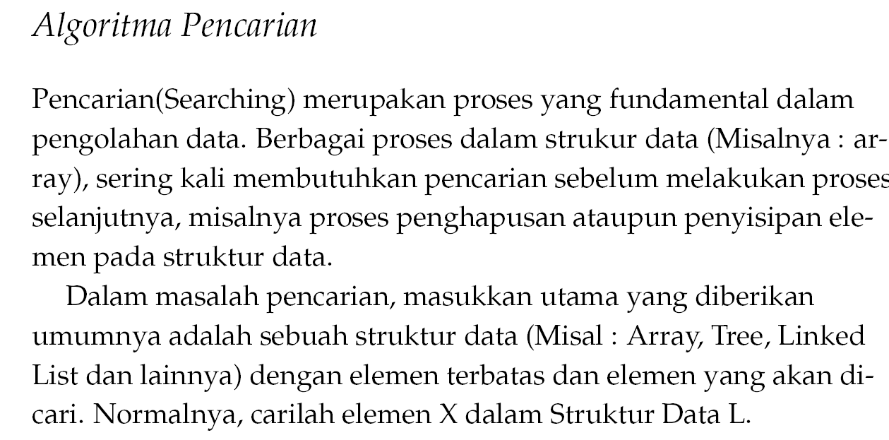

Slide 3
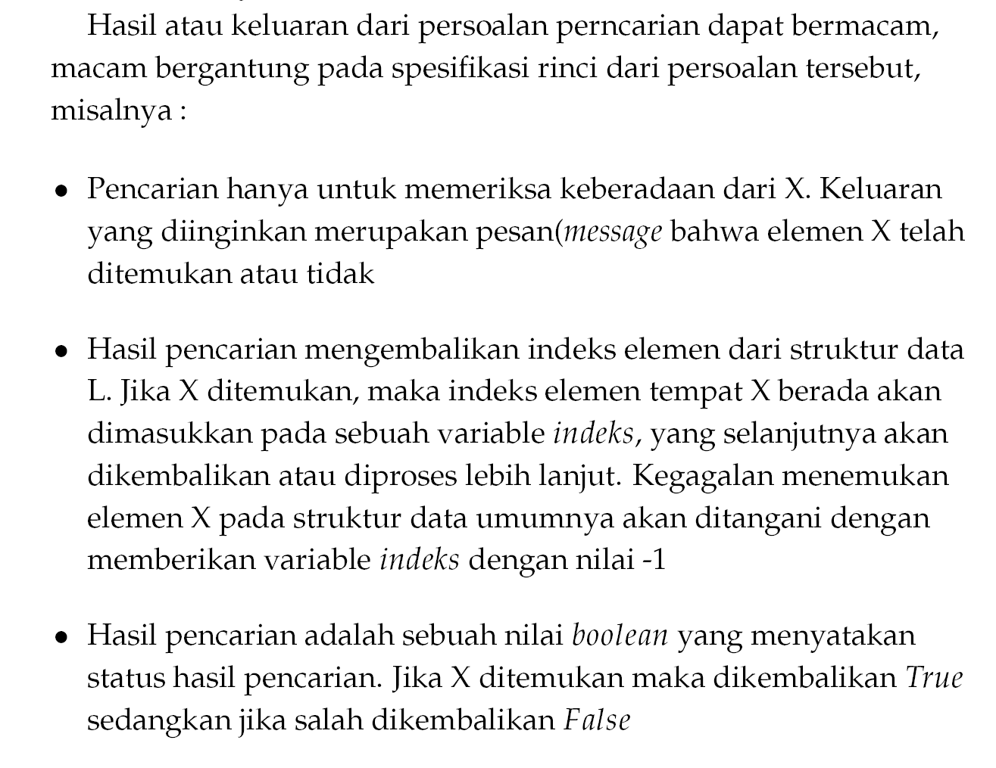

Slide 4
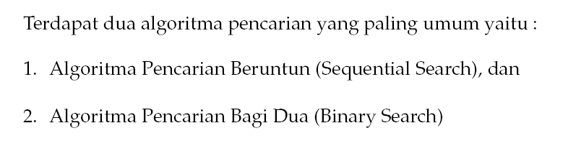

Slide 5
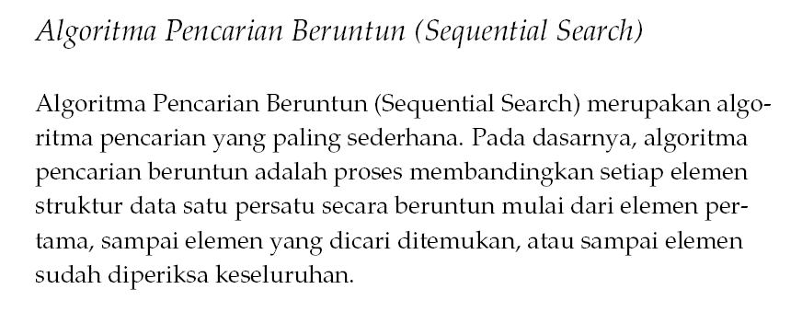

Slide 6
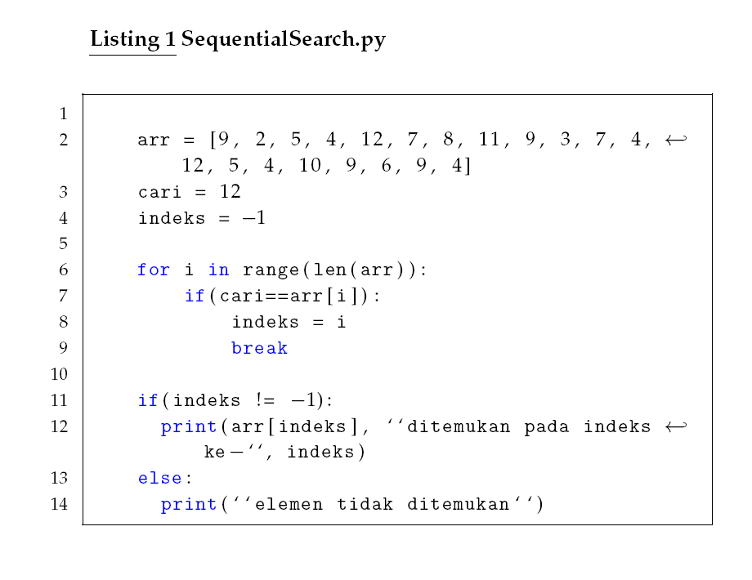

Slide 7
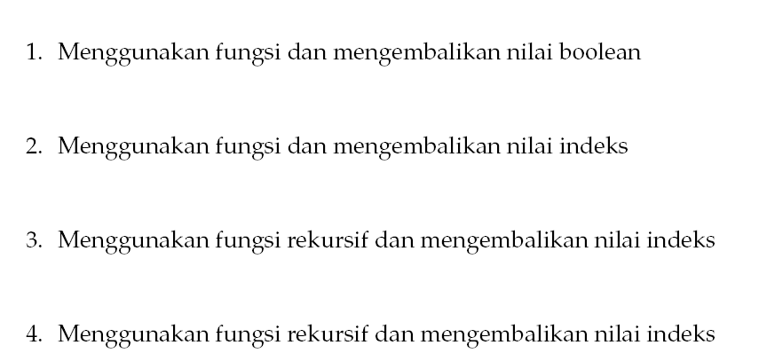
Sequential Search ?

Slide 8
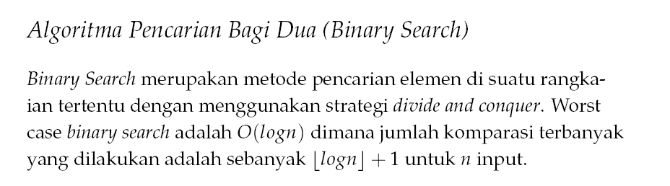

Slide 9
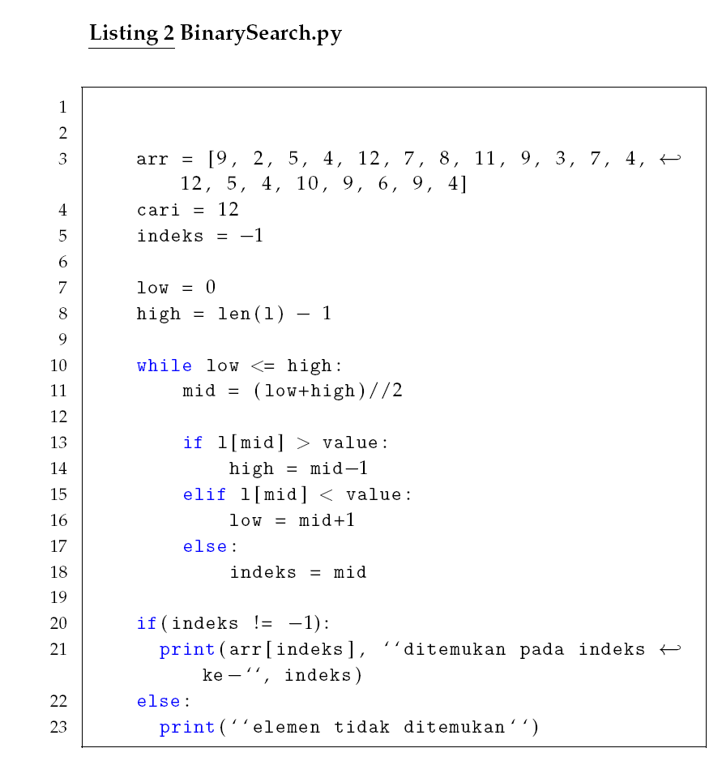

Slide 10
Binary Search ?

Slide 11
Minggu Depan
Teknik Pengurutan (Sort Algorithm)

